Slide 1
DTCC数据库内核优化
-- 讨论百度MySQL可以借鉴的几个点
陈辉

Slide 2
提纲
性能优化的思路和方法
一些新的想法——浙大网易合作数据库
AliSQL5.6的新特性
百度MySQL应该做些什么？

Slide 3
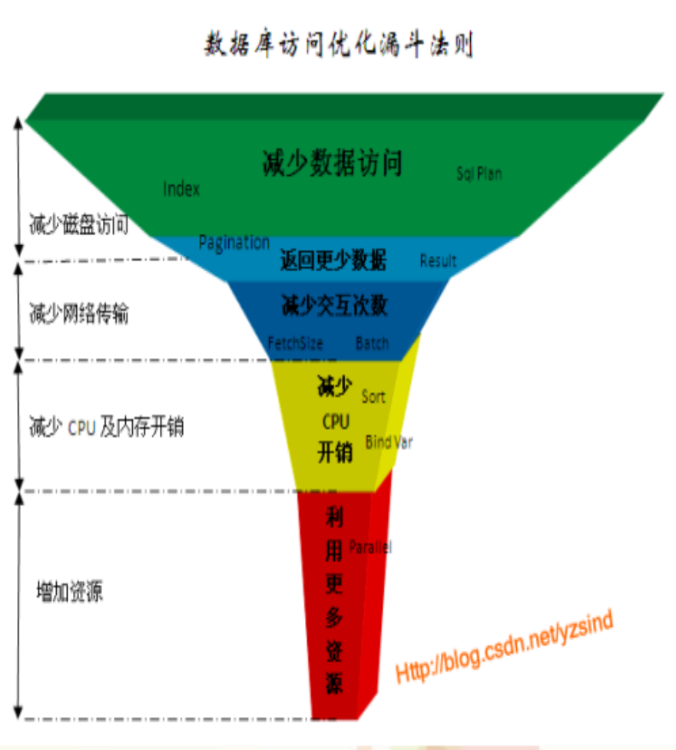
性能优化思路
硬件 - SSD
MySQL内部
  Logging – LSM-tree
  资源池 – thread pool
  串行改并行 – Parallel Slave Replication
  热点优化/拆分 - kernel_mutex
  Cache思想 – buffer pool, redis
  Batch思想 – flush neighbor
  同步改异步 – simulated aio
  队列/解耦 – compiler⬄innodb
  压缩 – page compression
  。。。
应用层优化(见右图)➔➔

Slide 4
硬件 -- PCIe SSD optimization for Redo Log
SSD背景知识
  Write Buffer: 32KB *3
  Direct-IO 主控: 2 Data Pipelines
  每个Data Pipeline 独占一组 Write Buffer 32KB
  2个Pipelines 共享最后一组 Write Buffer, 抢占
方法
  将redo log 的IO请求, 与其他的IO请求进行区分
  如果我们预留一组Pipeline 和 Write Buffer. 专门处理redo log
  在Driver 中调高此种BIO 的优先级.
  效果
  性能提升 > 100% (In Shannon Systems Lab)
Notes:
以Direct-IO 产品为例
Write Buffer: 32KB *3
Direct-IO 主控: 2 Data Pipelines
每个Data Pipeline 独占一组 Write Buffer 32KB
2个Pipelines 共享最后一组 Write Buffer, 抢占,锁
数据入Write Buffer ,向上汇报写入完成, 后台Flush Data to Nand, 掉电保护由 硬件完成.

Slide 5
PCIe SSD optimization for Redo Log
  Patch MySQL/InnoDB
  os_file_create_func
  os_file_set_nocache 设置redo log 文件为O_DRIECT
  判断文件类型, 如果为OS_LOG_FILE 设置Flag, 使用ioctl将Flag交给FS
  Patch FS/EXT4
  判断MySQL/InnoDB 传下来的flag
  设置Flag 传给Direct-IO Driver
  bio->bi_flags = bio->bi_flags | (1 << BIO_RW_PRIO);
  Flash Storage Driver
  保留一个 Data Pipeline 和 一组Write Buffer(二者绑定)
  判断 bio->bi_flags & (1 << bio_rw_prio)
  将符合条件的BIO 优先下发给保留的Pipleline 和 Write Buffer.
Notes:
Patch MySQL/InnoDB
os_file_create_func
os_file_set_nocache 设置redo log 文件为O_DRIECT
判断文件类型, 如果为OS_LOG_FILE 设置Flag, 使用ioctl将Flag交给FS
flags = flags | EXT4_PRIO_FL;
ioctl(file, EXT2_IOC_SETFLAGS, &flags);
Patch FS/EXT4
判断MySQL/InnoDB 传下来的flag
if (EXT4_I(inode)->i_flags & EXT4_PRIO_FL)
设置Flag 传给Direct-IO Driver
bio->bi_flags = bio->bi_flags | (1 << BIO_RW_PRIO);
Flash Storage Driver
保留一个 Data Pipeline 和 一组Write Buffer(二者绑定)
判断 bio->bi_flags & (1 << bio_rw_prio)
将符合条件的BIO 优先下发给保留的Pipleline 和 Write Buffer.

Slide 6
LSM-tree 从一个简单的优化场景说起--OLAP
B+树非常适合磁盘存储，也很适合顺序写入，但对于随机写则是其致命伤。
How does OLAP work?
  Log new data unindexed until you accumulate a log of it(~10% of the data set)
  Sort the new data
  Use a merge pass through existing indexes to incorporate new data
  Use indexes to do analytics
Question: OLAP techniques can handle high insertion volume, but query results are delayed.

Slide 7
LSM-Tree
如何解决delay的问题？？
      Queries have to touch both trees and merge results, but results are available immediately.
      The buffer is small, let’s index it!!
来自Google BigTable。
New Question, Buffer设多大？数据量多大？
  Buffer太小，merge的效果差
  Buffer太大，插入速度变慢
Notes:
LSM-Tree软件解决方案的基本原理都非常简单，就是在内存中对最近的更新操作进行缓存，当更新积累到一定程度，然后将更改批量写入到磁盘，从而把随机写变成批量顺序更新。

Slide 8
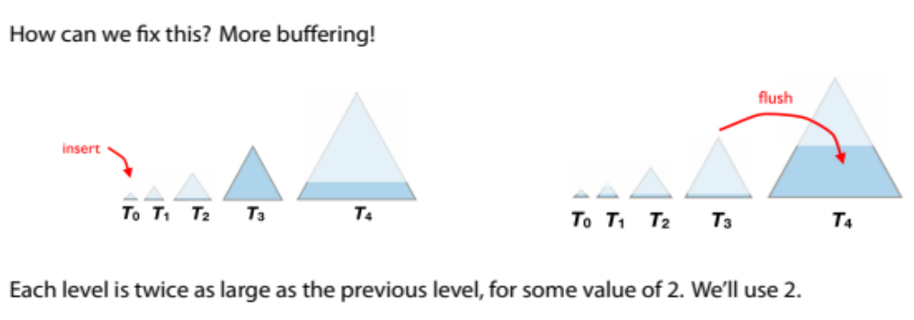
LSM-tree
Buffer太小，merge的效果差
Buffer太大，插入速度变慢
New question again: 查询时需要遍历N个buffer，太慢。。。即使有索引O(nlogn)
Notes:
灵活，需要大则大，动态算法根据数据量调整buffer大小。节省内存。
LSM-Tree 论文：http://citeseer.ist.psu.edu/viewdoc/summary?doi=10.1.1.44.2782

Slide 9
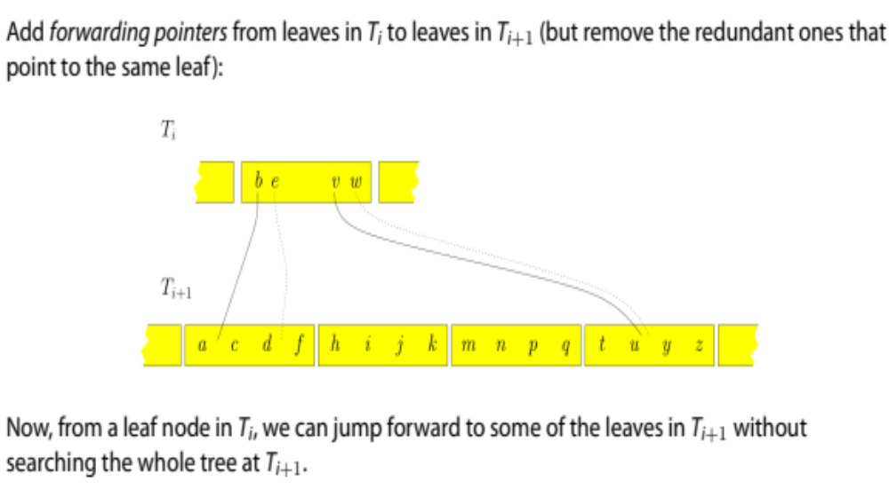
Tokudb Fractal Trees
Notes:
LSM-tree的不足是，当进行查询操作时，需要在每一级缓存进行O(logB（N）)的查询。
读也不会差，因为写的IO节省下来给读，而且通过内存中的定位，基本上已经将数据定位，减少底层磁盘搜索。。

Slide 10
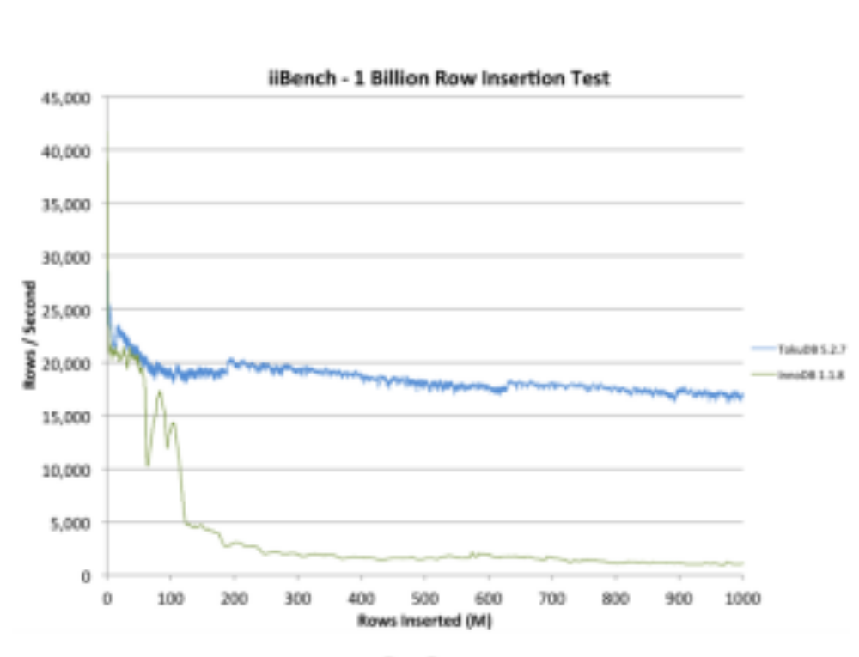
Benchmarks

Slide 11
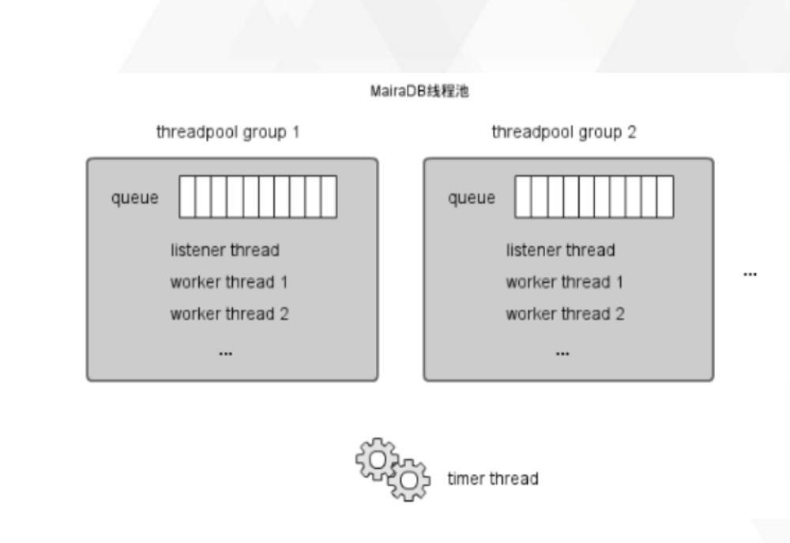
MariaDB线程池技术

Slide 12
MariaDB线程池技术
worker线程的数量会动态伸缩。各个分组的worker线程的总数最大不超过 thread_pool_max_threads设置的值。
listener线程和worker线程之间可以进行相互转换。
200,000+ connections
semi-sync性能提升80%~100%
Notes:
语句集中器
MySQL每连接每线程模式的局限性:
A. 最大连接数限制。参数max_connections。
B. 随着连接数的上升，线程数上升。每个线程会占用一定系统资源。线程数多了，占用的系统资源也就多了。
C. 线程的创建和销毁是有一定开销的。
D. 当线程数过多时，如果其中大部分线程都处于活跃状态将会导致频繁的上下文切换，从而造成巨大的系统开销。
由多个分组组成。参数thread_pool_size指定了线程池分组的个数,默认值为当前机器 CPU的核心数。
新来的连接会根据id的不同分配到不同的分组。-- 负载管理。
每个分组有一个任务队列,存储待处理的连接。
每个分组有一个listener线程,监听对应分组所有连接的网络事件,将有事件的连接添 加到任务队列中。
worker线程负责处理任务队列中待处理的连接。
timer线程定期清理超时的客户端连接,并且检查各个分组是否处于“停滞”状态。
worker线程的数量会动态伸缩。各个分组的worker线程的总数最大不超过 thread_pool_max_threads设置的值。
listener线程和worker线程之间可以进行相互转换。正常情况下当listener线程监听到分 组中的某个连接需要处理的时候,会将其加入任务队列,并且唤醒worker线程进行处理。 而在任务队列没有任务积压并且最近一段时间网络事件较少的情况下,listener线程不会唤醒worker线程去处理监听到的连接,而是自己作为worker线程处理该链接。worker 线程在执行完任务队列的所有任务之后,在进入睡眠之前会判断当前分组是否存在 listener线程,如果不存在listener线程那么自己就转化为listener线程。

Slide 13
提纲
性能优化的思路和方法
一些新的想法——浙大网易合作数据库
AliSQL5.6的新特性
百度MySQL应该做些什么？

Slide 14
面向互联网的关系数据库需求
特点
    OLTP,短小事务
    事务性要求灵活
    读多写少,数据热点明显,往往集中于数据集的10%以内
    数据量大,IO为系统瓶颈,CPU能力通常过剩
    产品升级较快,模式变更频繁
主要问题
    不必要的事务处理机制,造成性能处理的浪费
    页级缓存效率
    空间利用率低下
    模式变更困难
    Memcached难以降低更新负载

Slide 15
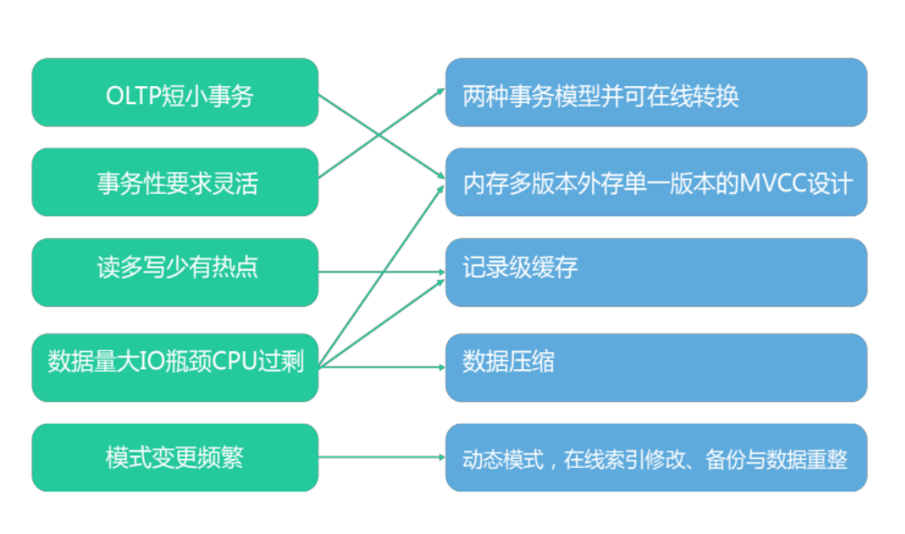
关键技术的选择

Slide 16
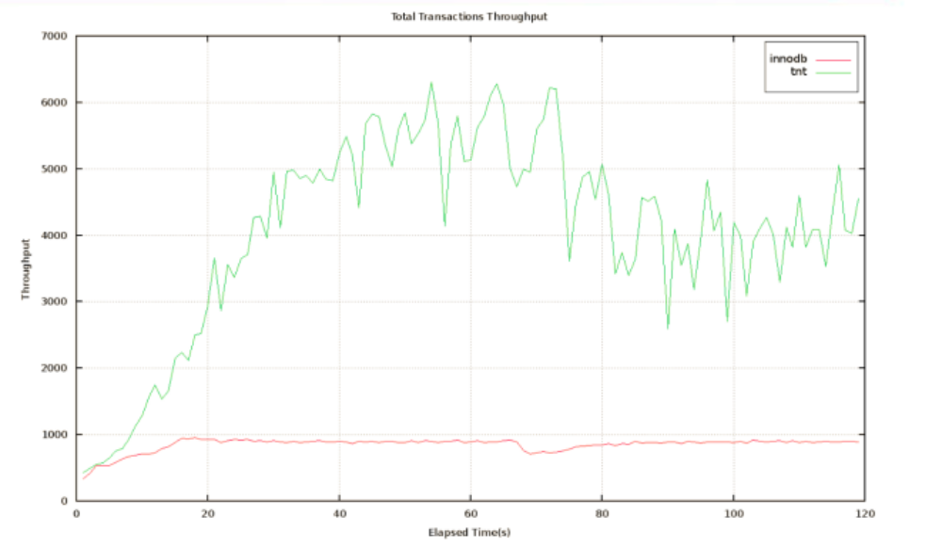
性能对比 - 号称innodb的4倍以上
Notes:
blogbench,是模拟网易博客应用的基准测试,特点:SQL 简单,以简单的查询、更新、插入为主
测试数据:1亿条记录
性能改善显著,达到InnoDB的4倍以上

Slide 17
提纲
性能优化的思路和方法
一些新的想法——浙大网易合作数据库
AliSQL5.6的新特性
百度MySQL应该做些什么？

Slide 18
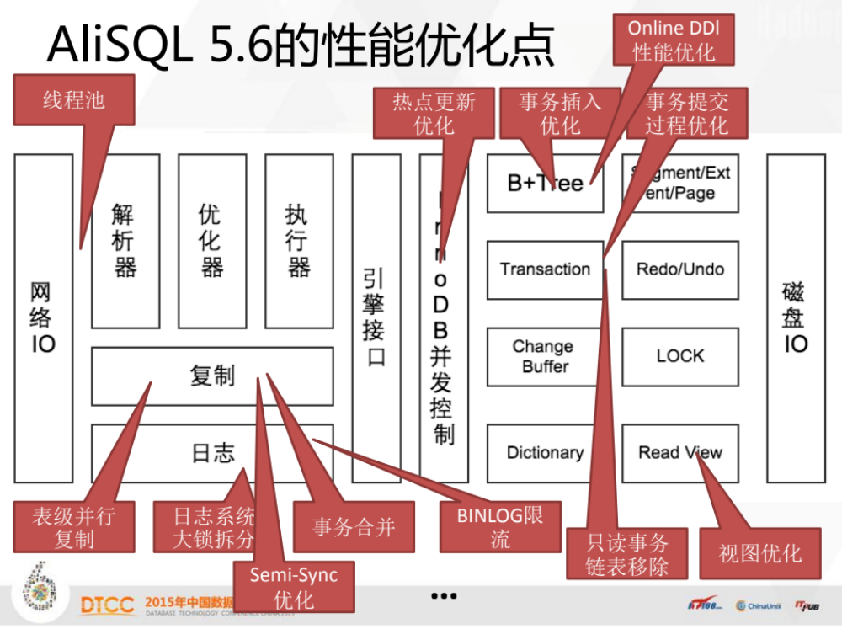
From 百分点内存数据库架构演变
Notes:
大部分是移植，mysql5.6, mysql5.7,mariaDB
What Is New in MySQL 5.7(http://dev.mysql.com/doc/refman/5.7/en/mysql-nutshell.html)
What is in the Different MariaDB Releases?
https://mariadb.com/kb/en/mariadb/what-is-in-the-different-mariadb-releases/

Slide 19
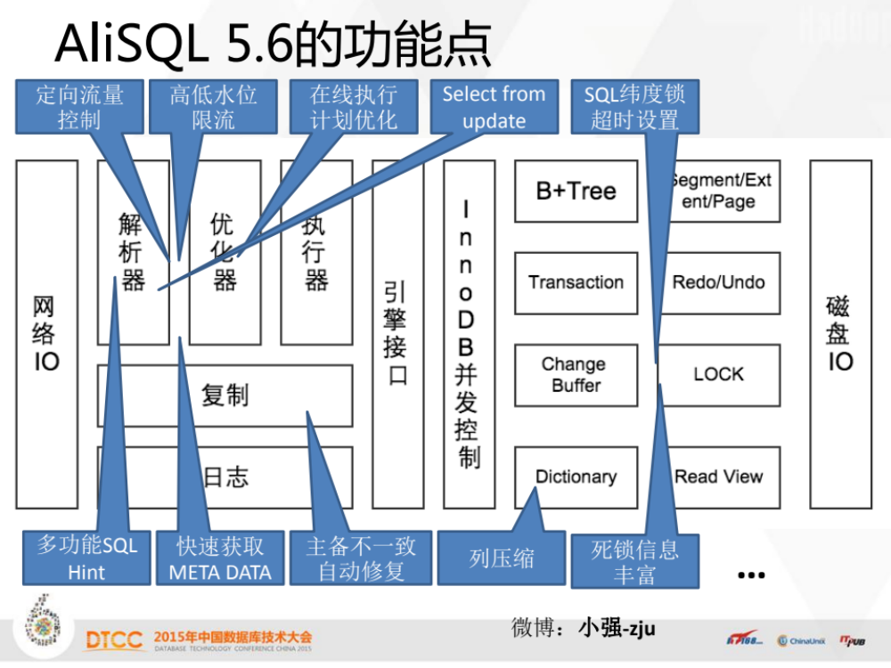
From 百分点内存数据库架构演变

Slide 20
提纲
性能优化的思路和方法
一些新的想法——浙大网易合作数据库
AliSQL5.6的新特性
百度MySQL应该做些什么？

Slide 21
百度MySQL可以做的事
SSD Redo log优化
LSM-tree
thread pool
Redo log性能优化，拆分log_sys，拆分redo log
热点更新优化（阿里）
DDBS跨节点join
在优化器侧，流控等优化。
监控和问题诊断工具(dump page, 解析redolog)
多温度存储
Flash cache
binlog group commit技术（MariaDB）
多源复制
增加二进制执行计划，可以缓存
多点写入集群。
远程多点写入。
单SQL多thread并行执行
针对特定系统优化，不一定只维护一个通用版本。——凤巢定制版，贴吧、钱包
估算各个功能点的工作量和预期收益。

Slide 22
Q&A
谢谢！

